Slide 1








UBND PHƯỜNG VIỆT HƯNG
TRƯỜNG MẦM NON VIỆT HƯNG
Làm quen với toán: Số 3 (tiết 1)
Lớp MGN B1

Slide 2
Cô cho trẻ hát bài hát: “Ước mơ của bé”
-Các con vừa hát bài hát gì?
-Bài hát nói về điều gì?

Slide 3


* HĐ1:Ôn số lượng trong phạm vi 2
Tìm đồ vật xung quanh lớp có số lượng là 2

Slide 4

* HĐ1:Ôn số lượng trong phạm vi 2
1

Slide 5
* HĐ1:Ôn số lượng trong phạm vi 2
2

Slide 6
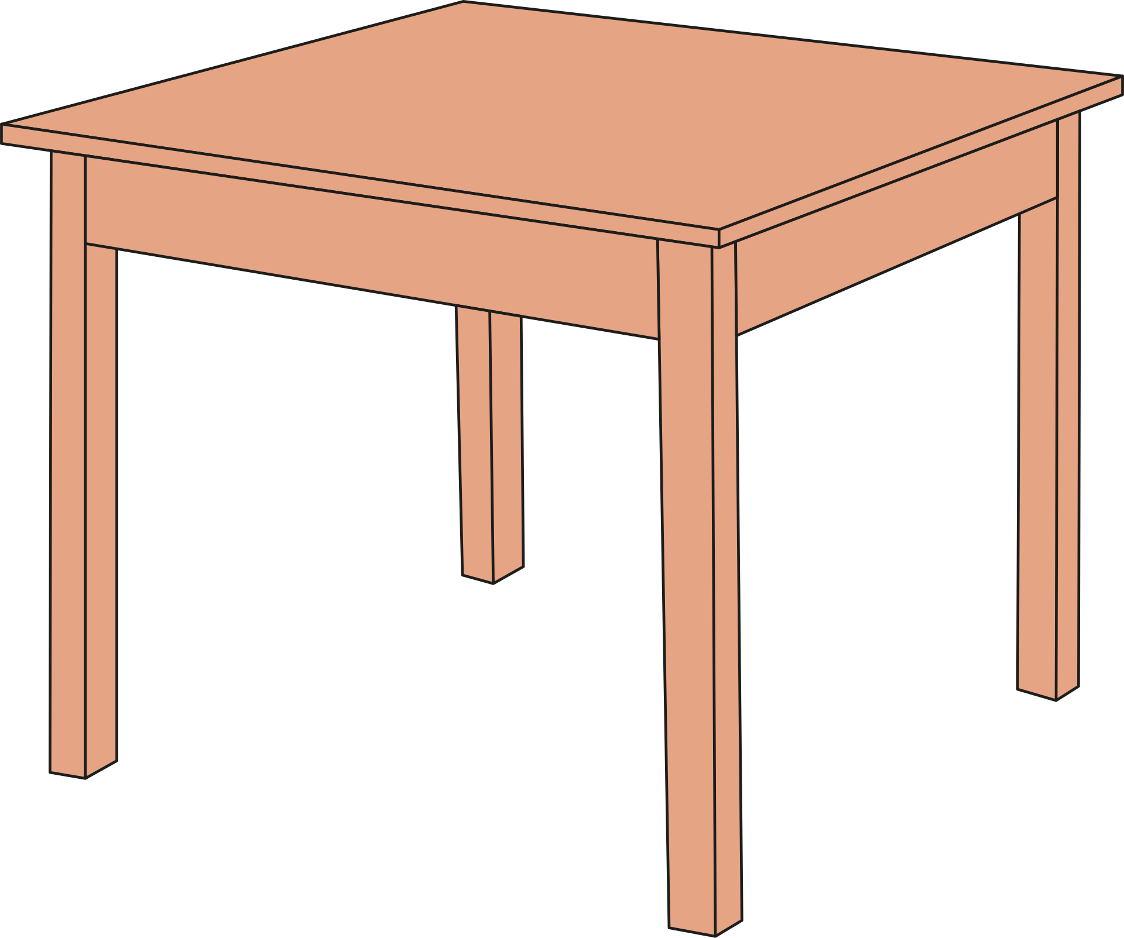
* HĐ1:Ôn số lượng trong phạm vi 2
2

Slide 7


*.HĐ2: Đếm đến 3.Nhận biết các nhóm có 3 đối tượng .Tạo nhóm có 3 đối tượng . Nhận biết chữ số 3.

Slide 8


3
2

Slide 9
3
3
Như vậy, Các nhóm bác sĩ, ống nghe nhiều bằng nhau và cùng bằng 3

Slide 10
Số 3 được tạo bởi 2 nét cong hở trái
3

Slide 11
3
2

Slide 12
3
1

Slide 13
3

Slide 14
Ngoài số 3 các con đã được học, các con còn nhìn thấy số 3 ở đâu nữa

Slide 15

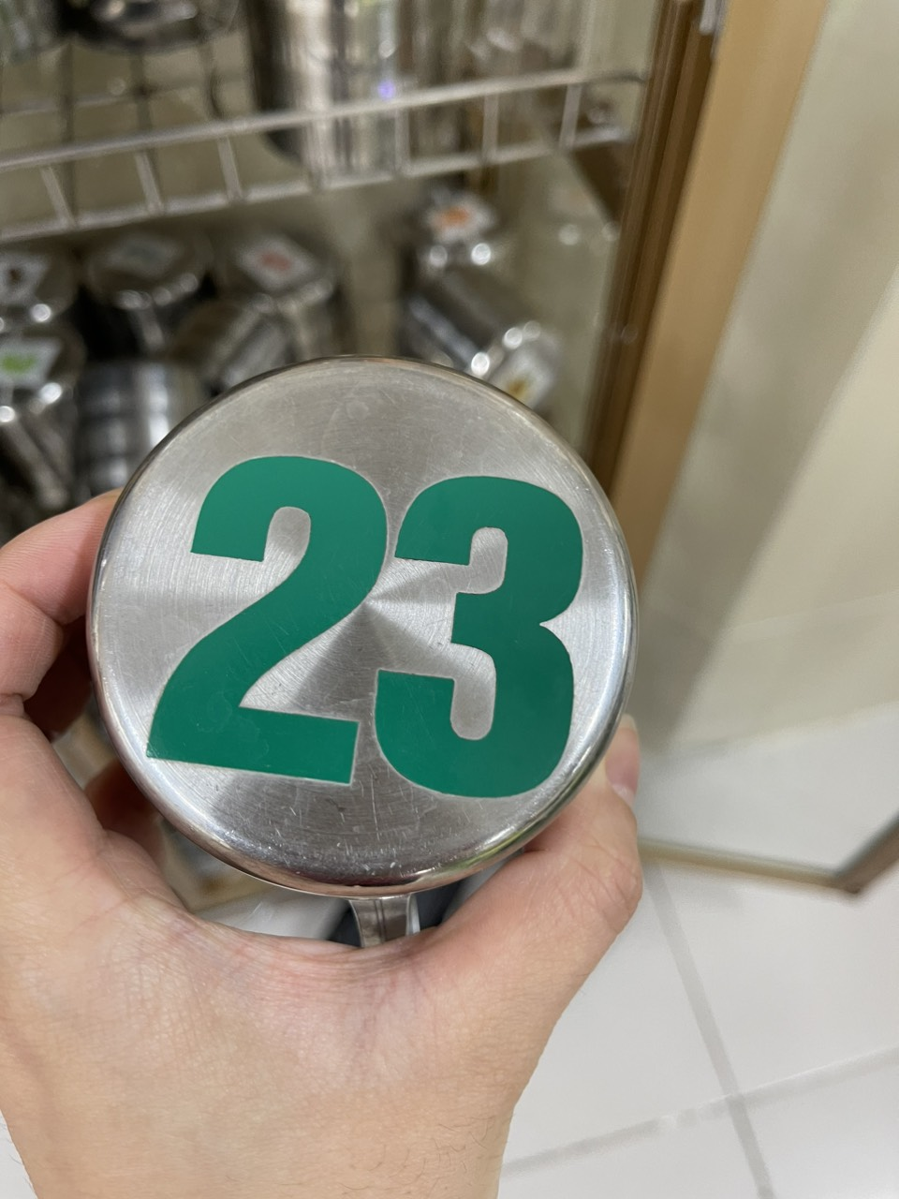
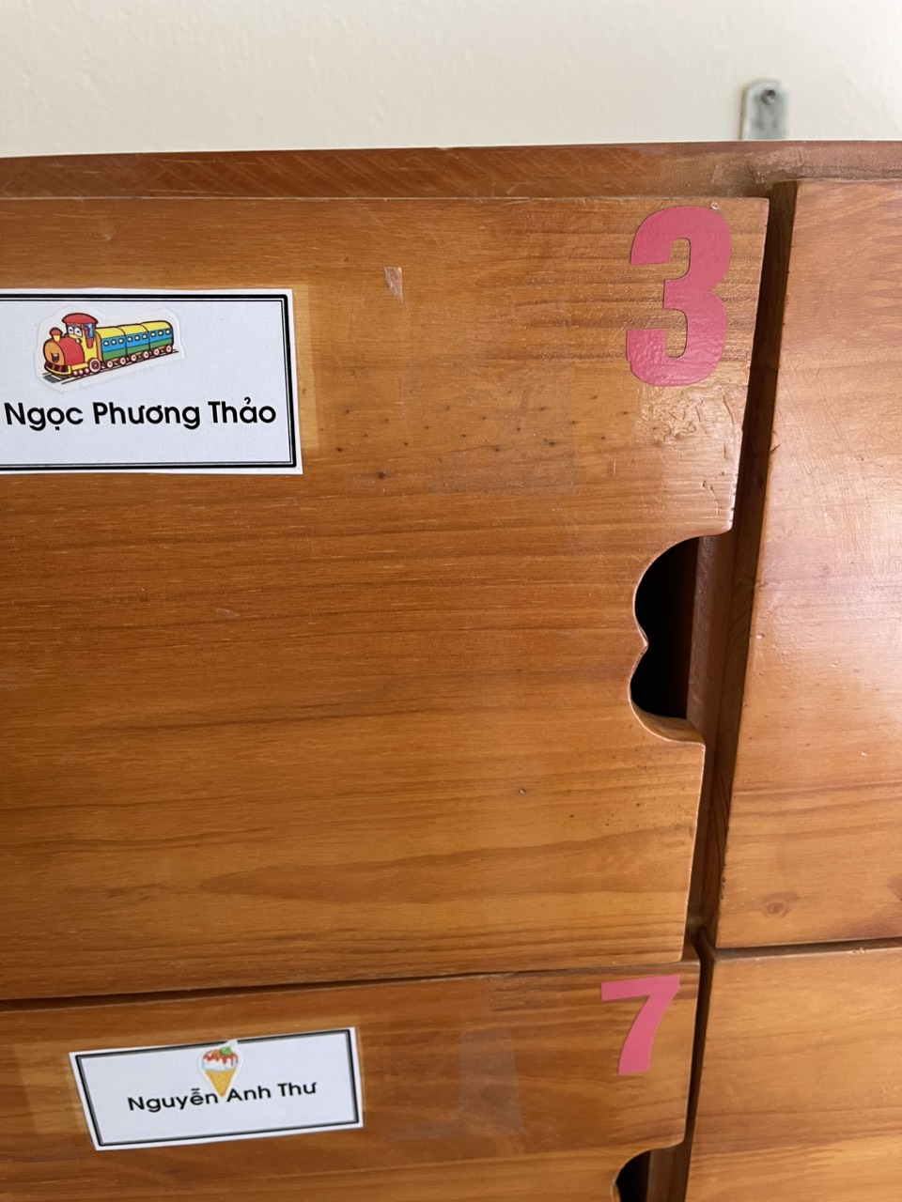
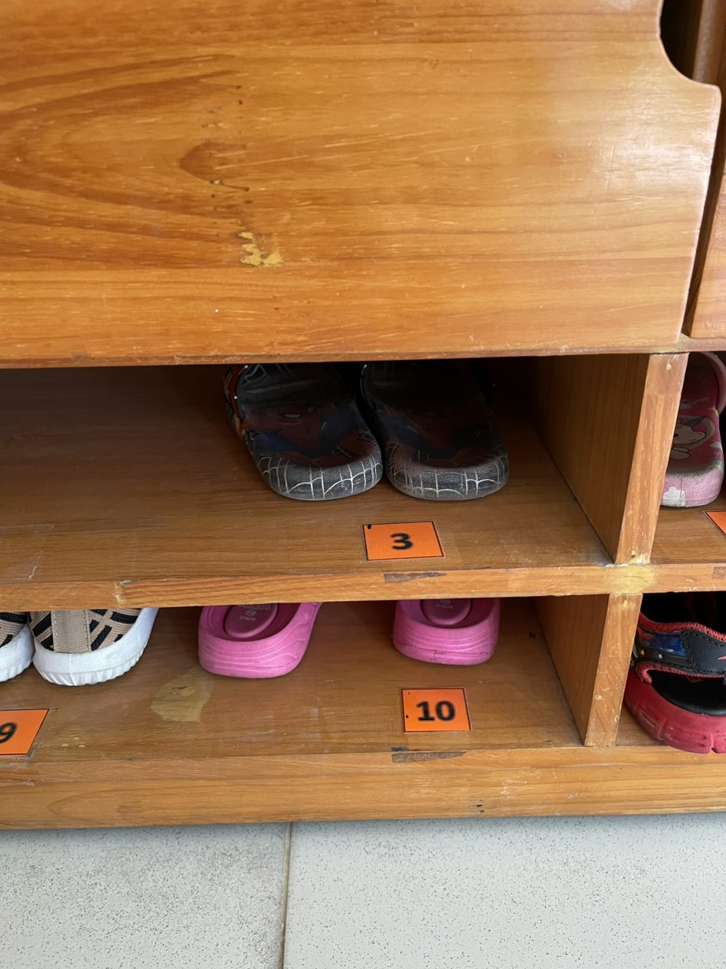

Slide 16



* Trò chơi 1: Thi xem ai nhanh
3

Slide 17

* Trò chơi 2: Tìm nhà
1
3
2

Slide 18
*Kết thúc

